Slide 1
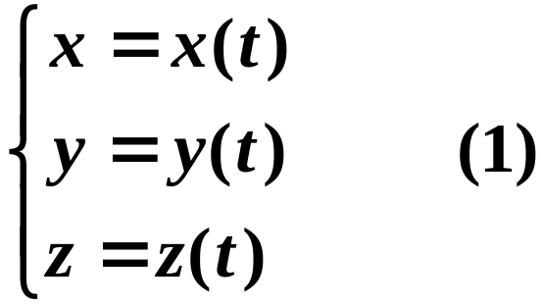
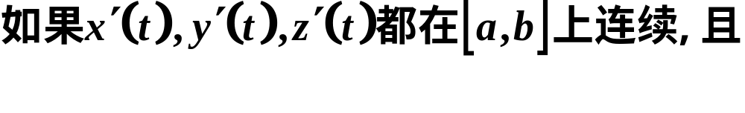
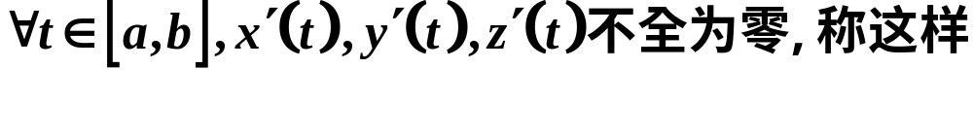

§5.6 偏导数在几何上的应用
一、空间曲线的切线与法平面
1.空间曲线由参数方程表示的情况
设空间曲线的方程
(1)式中的三个函数均可导.

Slide 2
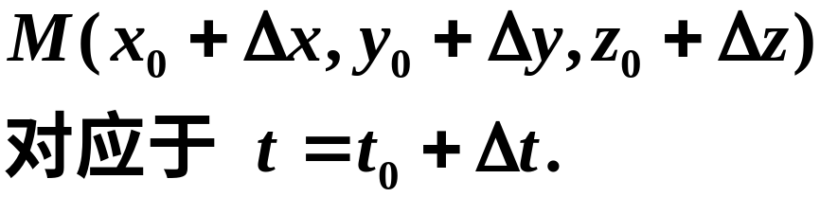




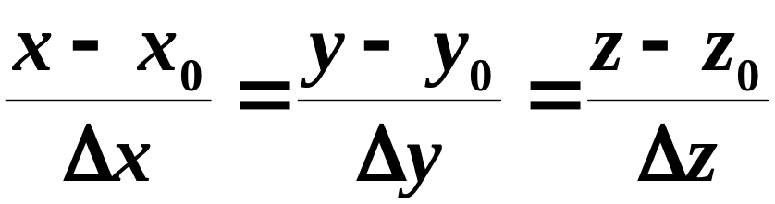



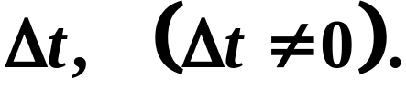
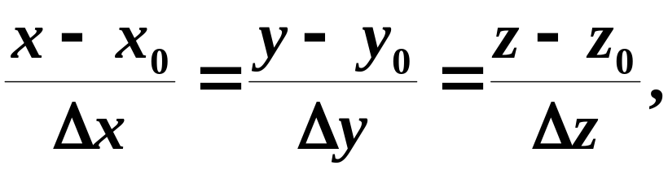

割线 的方程为
当M沿曲线趋于M₀时，M₀M的极限位置称为切线
上式分母同除以

Slide 3

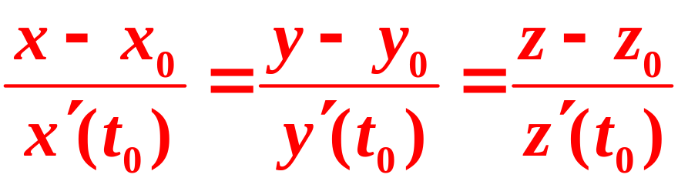
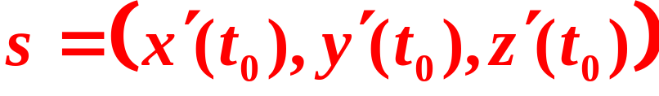
记住公式
曲线在M₀处的切线方程
切向量：切线的方向向量称为曲线的切向量.
法平面：过M₀点且与切线垂直的平面:
eg1

Slide 4
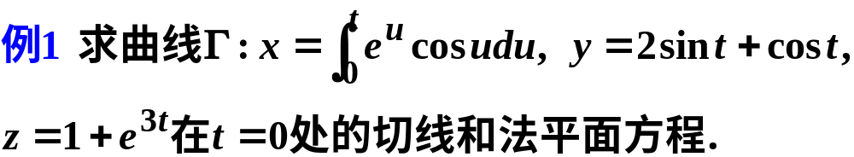


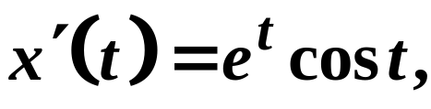
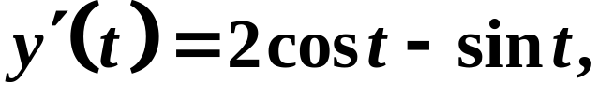
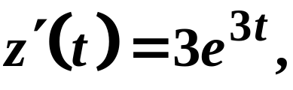




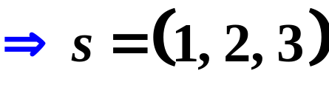
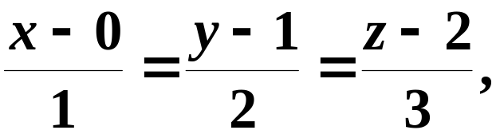


解
切线方程
法平面方程
N

Slide 5
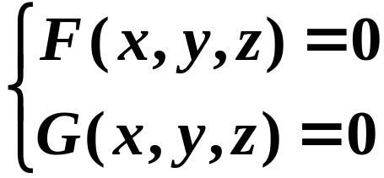
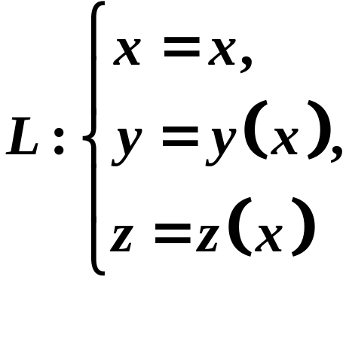
2.空间曲线方程为
如果F 和G 满足方程组的隐函数存在定理的条件，
则可惟一确定一组连续可微的函数 y=y(x), z=z(x).
这表明曲面F(x,y,z)=0和曲面G(x,y,z)=0确定了一
条光滑的曲线L，其方程为

Slide 6

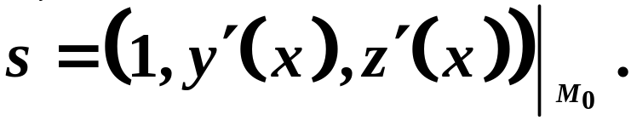
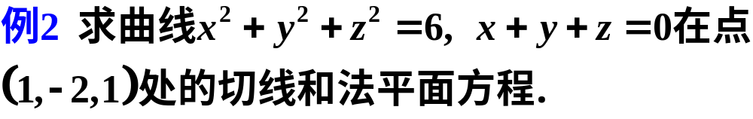
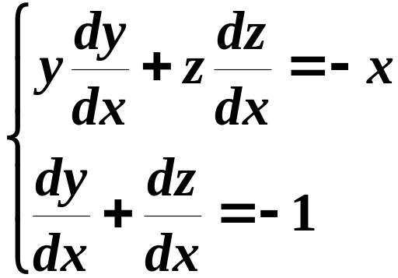
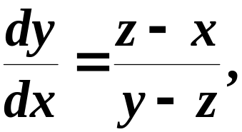
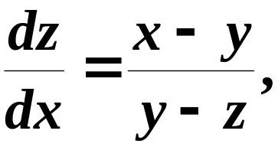
eg2
解
将所给方程的两边对
x
求导并移项，得

Slide 7
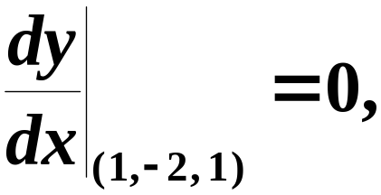
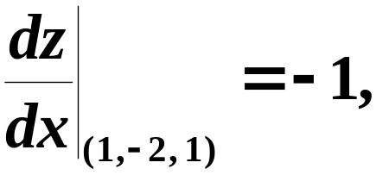

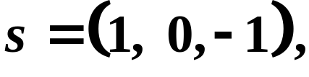
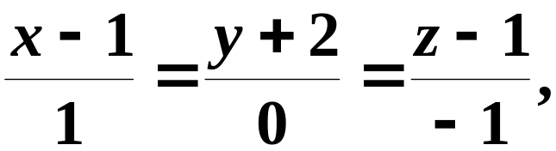

由此得切向量
所求切线方程为
法平面方程为

Slide 8
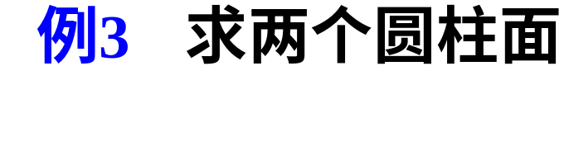
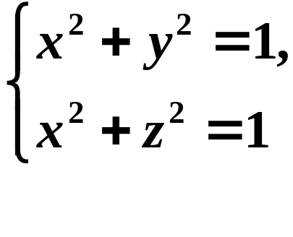
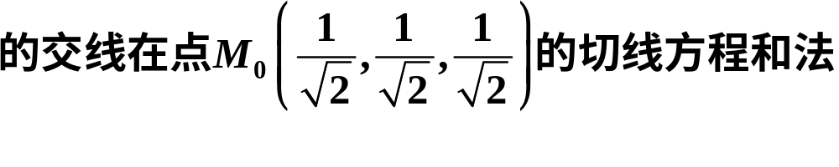


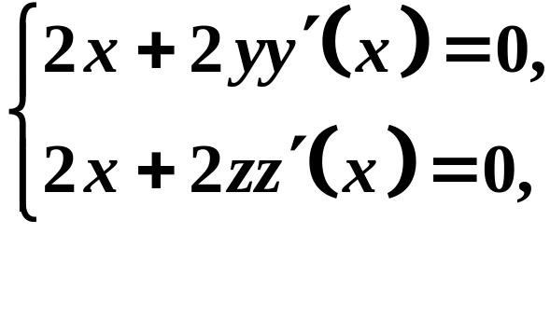
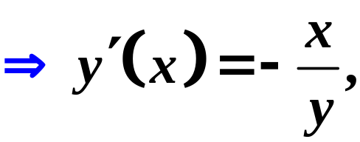
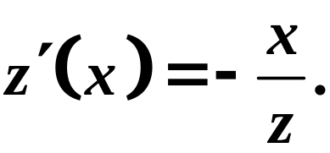

Slide 9
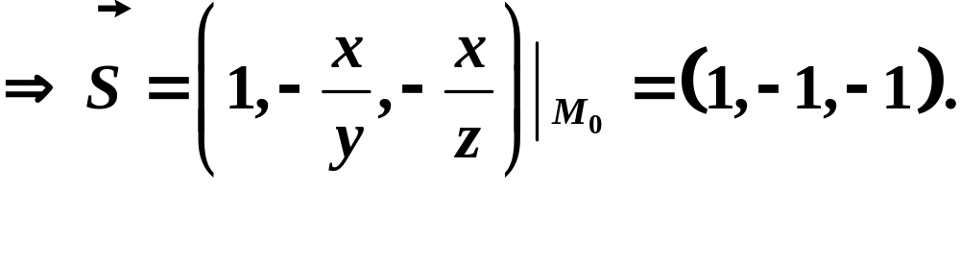
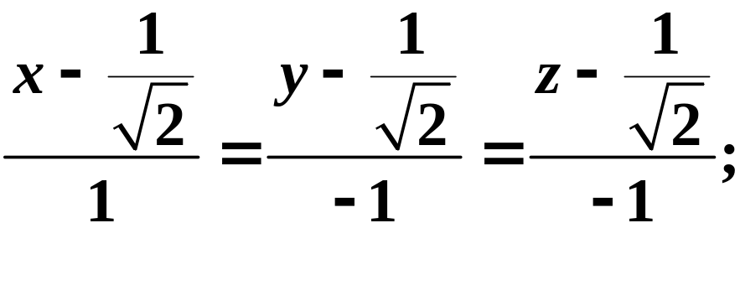
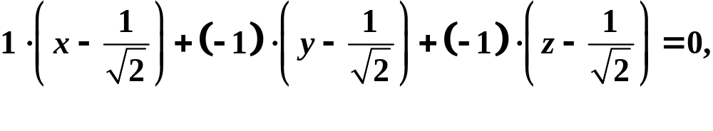
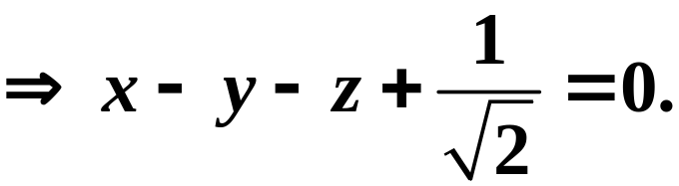
切线：
法平面：
N

Slide 10
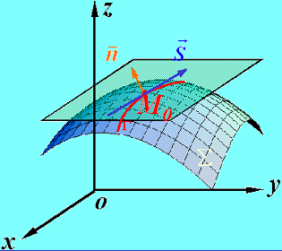

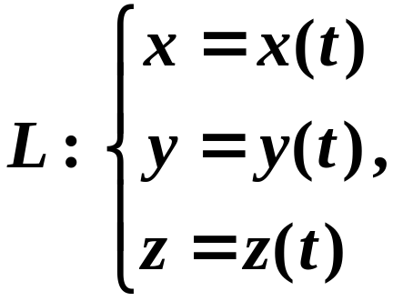
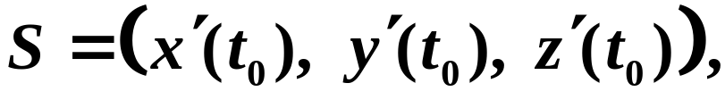
二、空间曲面的切平面与法线
1.空间曲面由隐式给出的情形
设曲面方程为
在曲面上任取一条通过点M₀的曲线
曲线在M₀处的切向量

Slide 11
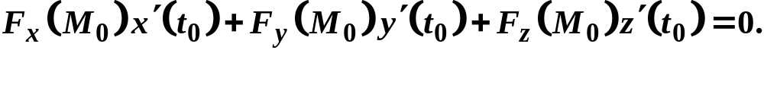
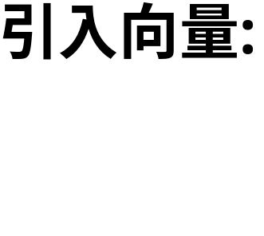
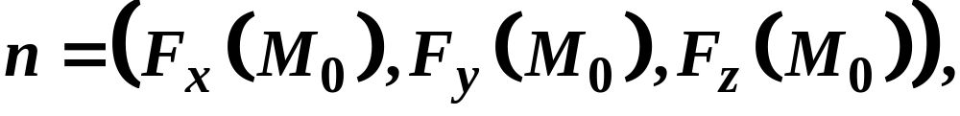


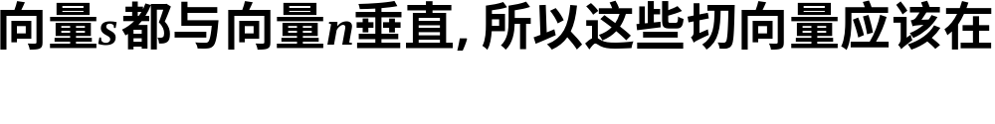
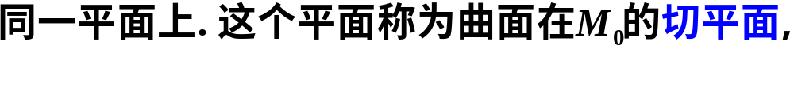

显然F(x(t), y(t), z(t))=0,
将方程两边对t 求导, 并将t = t₀代入得

Slide 12
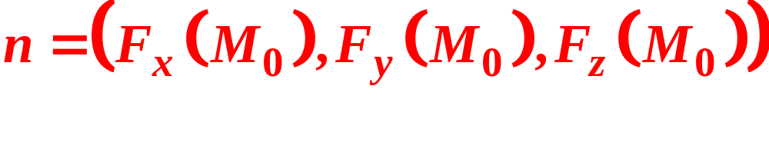
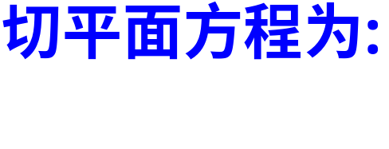
记住此公式
如果曲面具有连续转动的的切平面，也就是
F_{x,} F_{y,}F_{z}均连续，称此曲面为光滑曲面.

Slide 13
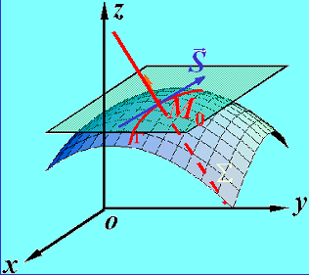
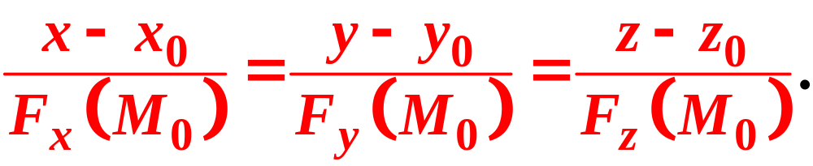
过M₀点且与切平面垂直的直线，称为曲面在M₀点
的法线，其方程为：
记住此公式

Slide 14


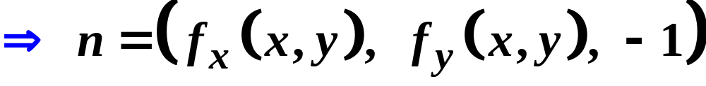
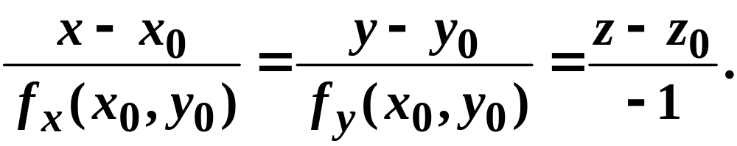
2. 曲面由显函数给出的情形
空间曲面方程形为
令
曲面在M₀处的切平面方程为
曲面在M₀处的法线方程为

Slide 15


因为曲面在M₀处的切平面方程为
切平面上点的竖坐标的增量
切平面上竖坐标的增量
eg4

Slide 16







解
切平面方程为
法线方程为

Slide 17








解
令
切平面方程
法线方程

Slide 18







解
设 为曲面上的切点,
依题意，切平面平行于已知平面，得

Slide 19





因为 是曲面上的切点，
所求切点为
切平面方程(1)
切平面方程(2)

Slide 20









解
设切点
依题意知切平面的法向量为
切点满足曲面和平面方程

Slide 21










Slide 22
















